Slide 1
BİLGİSAYARLI KONTROL
LDR Işık Sensörü ile EV AYDINLATMASI

Slide 2
Gerekli Malzemeler
Arduino
LDR sensör
Led
10K Direnç
330 Ohm Direnç
Breadboard ve iki ucu iğneli jumper kablo

Slide 3
PROJE ELEMANLARINI TANIYALIM «LDR»
LDR; Light Dependent Resistor yani Işığa Bağımlı Direnç anlamına gelen kelimelerin baş harflerinden oluşan, foto direnç olarak da adlandırılan devre elemanıdır. Dış ortamın fiziksel etkisine bağlı olarak çıktı değerlerini değiştirdiği için bir sensör olarak tanımlanabilir.
Üzerine düşen ışık miktarı arttıkça LDR direnç değeri azalır, ışık miktarı azaldıkça artar. LDR, her ışık koşulunda farklı direnç değerine sahip olduğu için bir analog sensördür. Bu nedenle Arduino kartı üzerindeki A0-A5 aralığındaki analog girişlerden birine takılması uygundur.

Slide 4

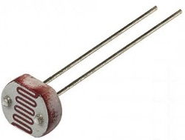
PROJE ELEMANLARINI TANIYALIM «LDR»
LDR bir direnç olduğu için bacakları arasında anot-katot ayrımı yoktur.
Sokak lambaları, gece lambaları, kumanda sistemleri gibi günlük kullanımlarımıza örnek olarak verilebilir.

Slide 5
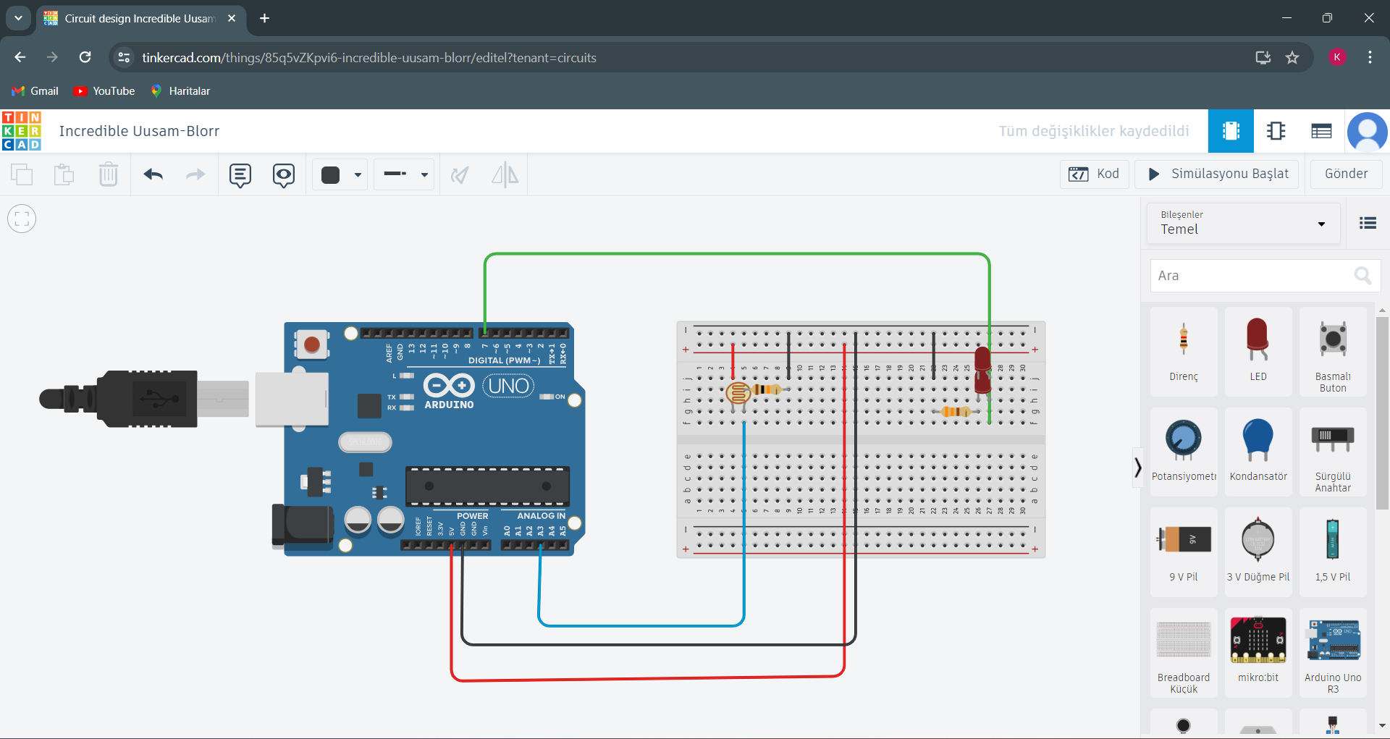
PROJENİN GELİŞİMİ

Slide 6
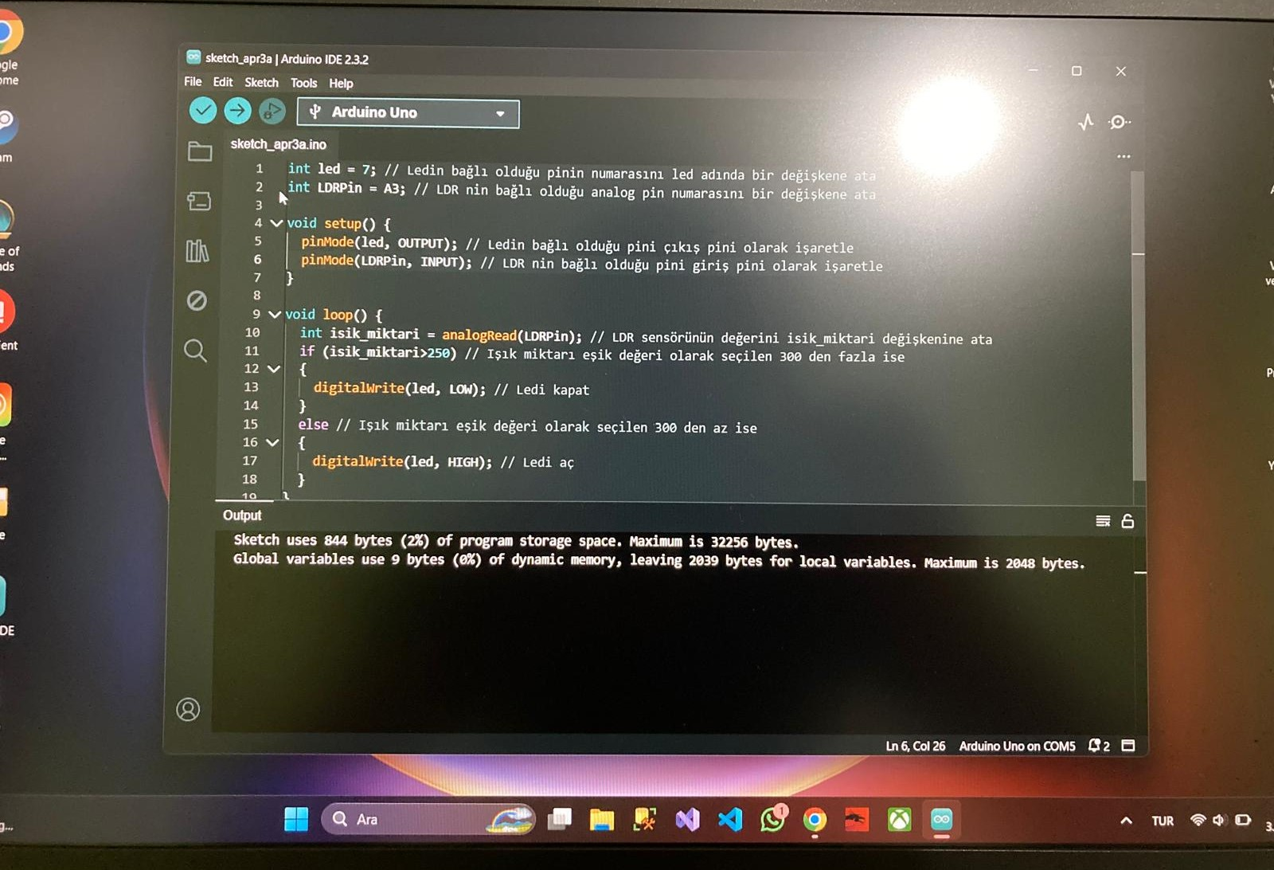
PROJENİN GELİŞİMİ

Slide 7
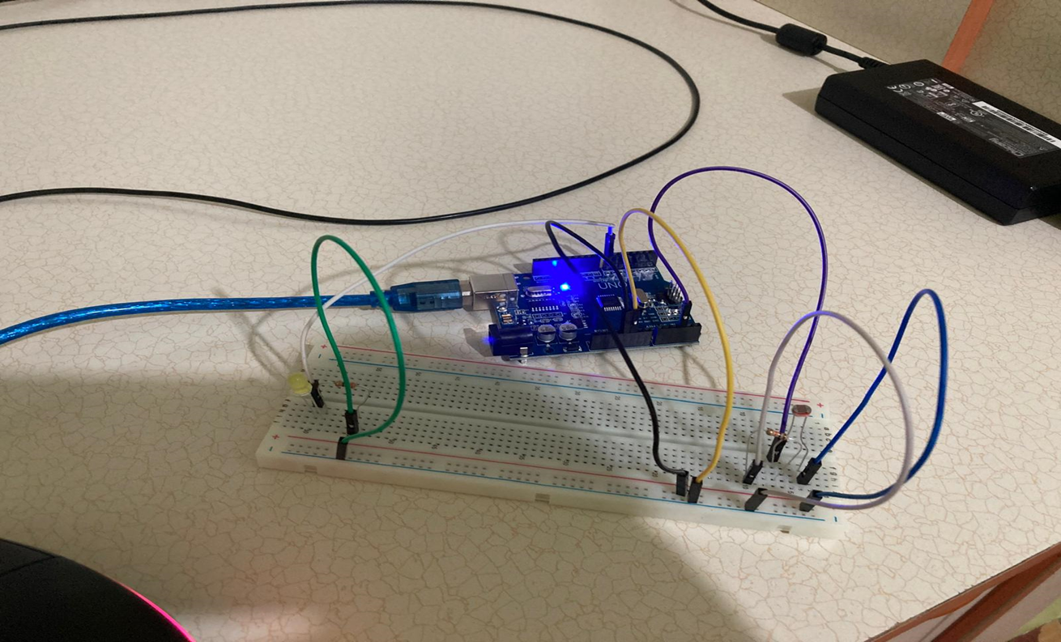
PROJENİN GELİŞİMİ

Slide 8
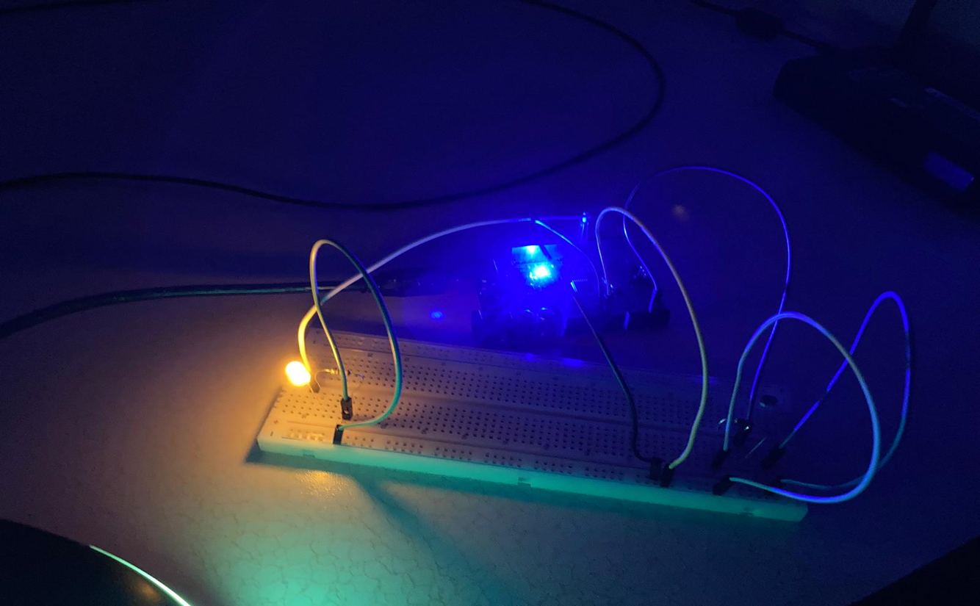
PROJENİN GELİŞİMİ

Slide 9
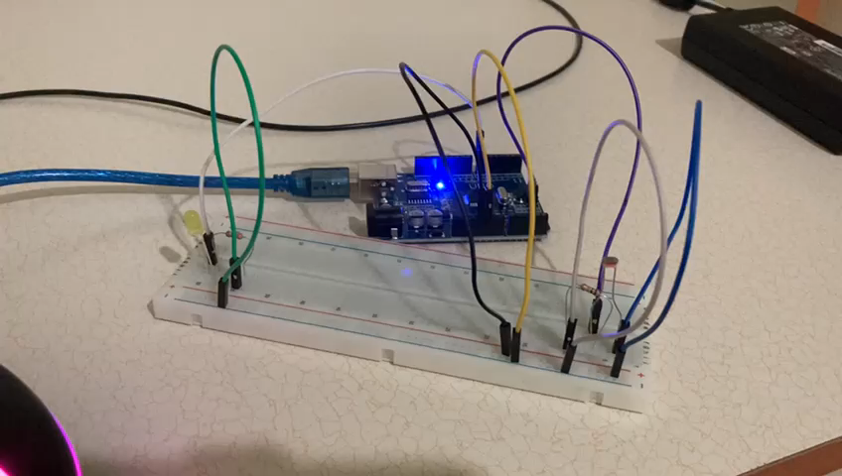
PROJENİN GELİŞİMİ

Slide 10
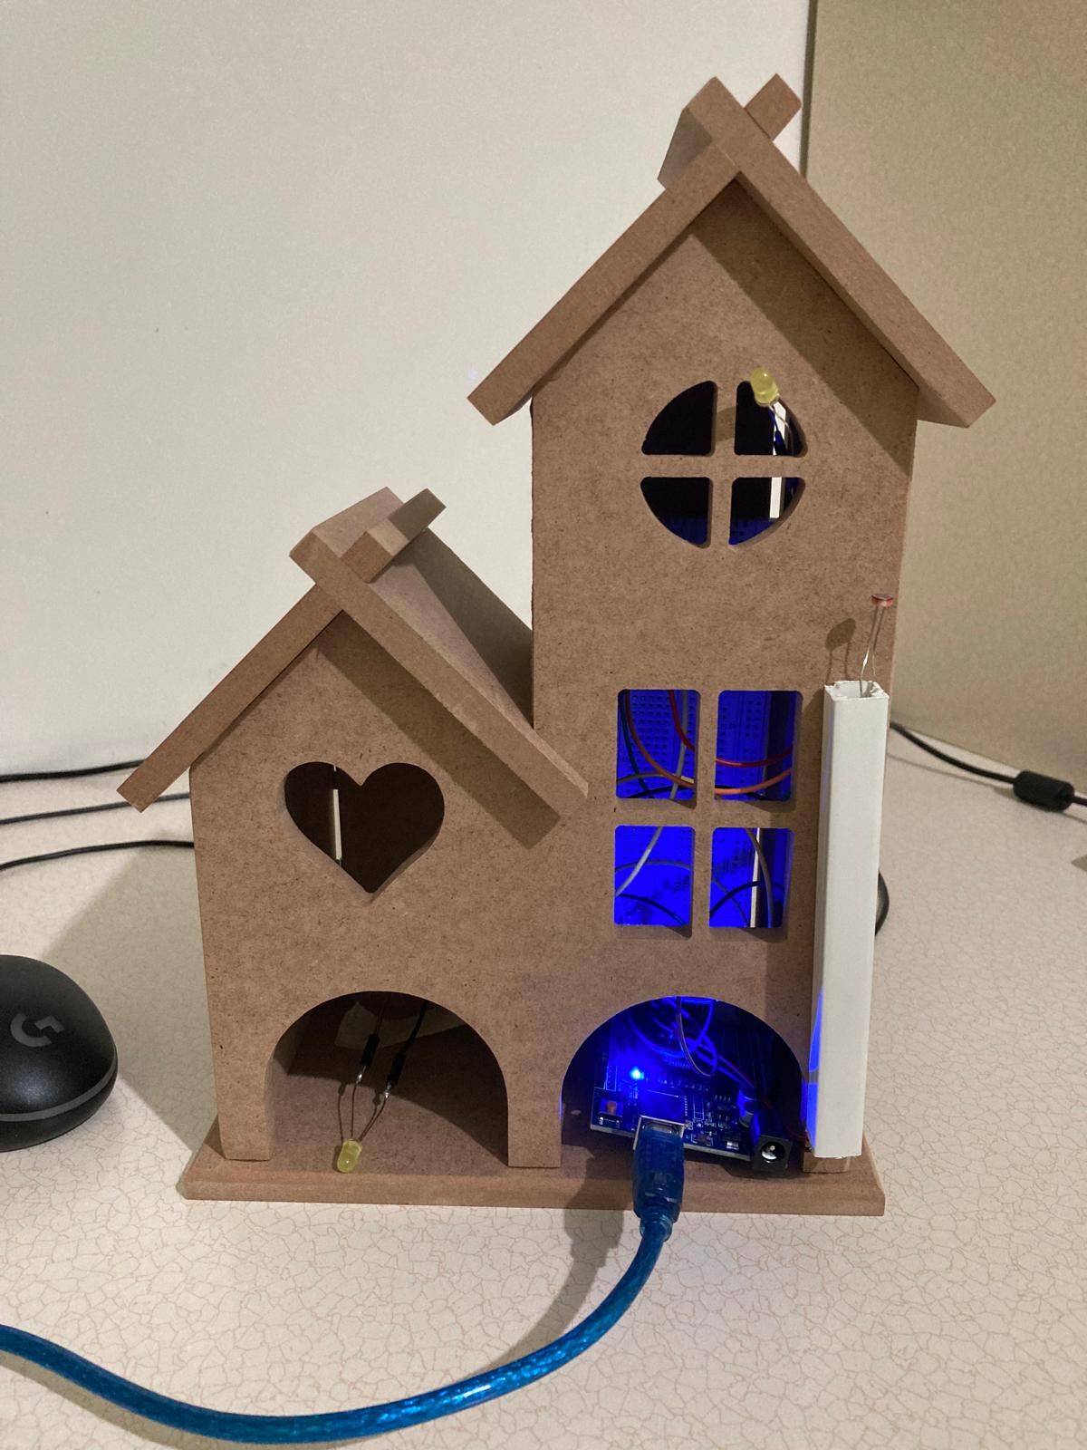
PROJENİN GELİŞİMİ

Slide 11
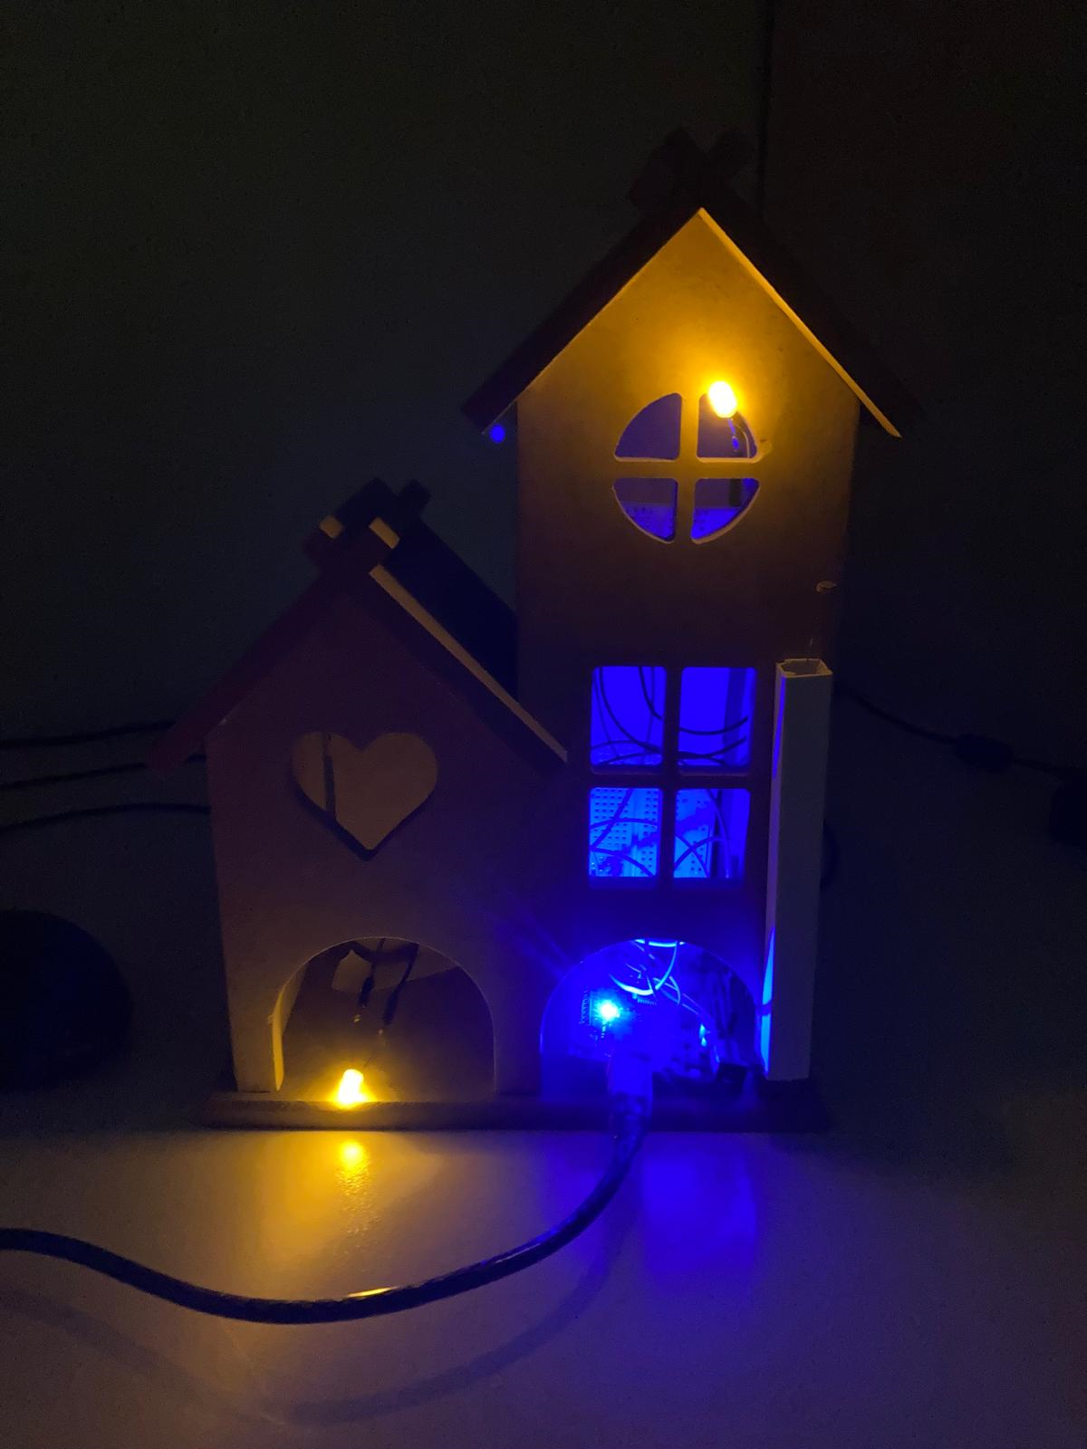
PROJENİN GELİŞİMİ

Slide 12
KÜBİLAY KILINÇER
BİLGİSAYAR PROGRAMCILIĞI 2.SINIF 2.ÖĞRETİM
223010720055

